Slide 1

Synergie von DLT und IOT: Anforderungsanalyse und praktische Verprobung
Masterarbeit von Sebastian Kanz
April 2020

Slide 2






Gliederung
1
2
3
Einleitung
Theoretische Grundlagen
Methodik & Umsetzung
4
5
6
Ergebnisse
Fazit & Ausblick
Diskussion

Slide 3
Einleitung
Motivation & These
IOT-Anwendungsfall: Pay-As-You-Use

Slide 4


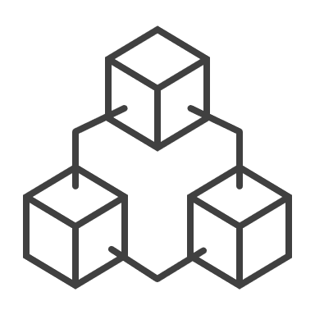
Einleitung Motivation & These
500 Mrd.
IOT-Devices bis 2035
[1]
Großes Potential
Viele Stakeholder
Blockchain-Technologie
„DLT eignet sich als Technologie für IOT und die nicht-funktionalen Anforderungen sind für alle DLT-IOT-Anwendungsfälle gleich.“

Slide 5
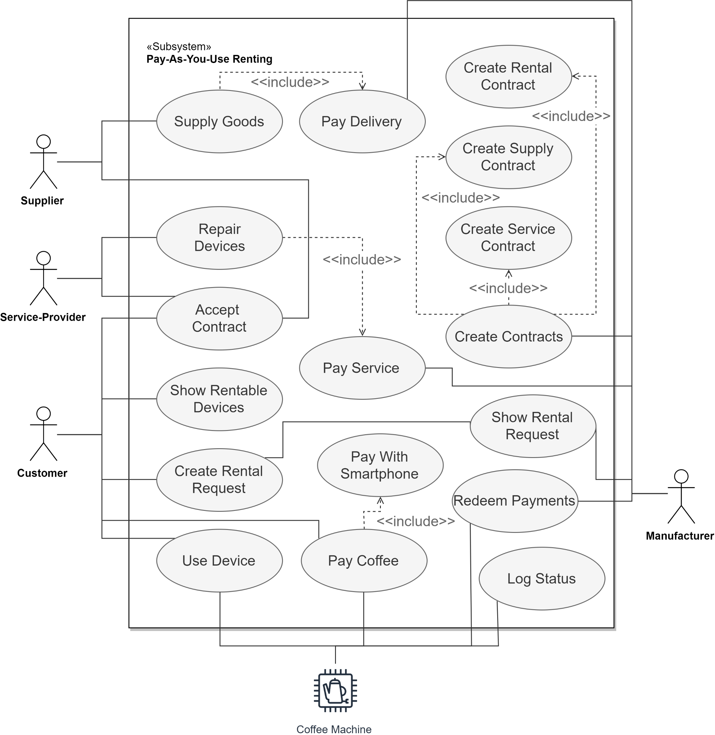
Einleitung IOT-Anwendungsfall: Pay-As-You-Use
Zentraler Begriff 1
Zentraler Begriff 2
Zentraler Begriff 3
Zentraler Begriff 4

Slide 6
Theoretische Grundlagen
Distributed Ledger Technologies
Internet of Things

Slide 7
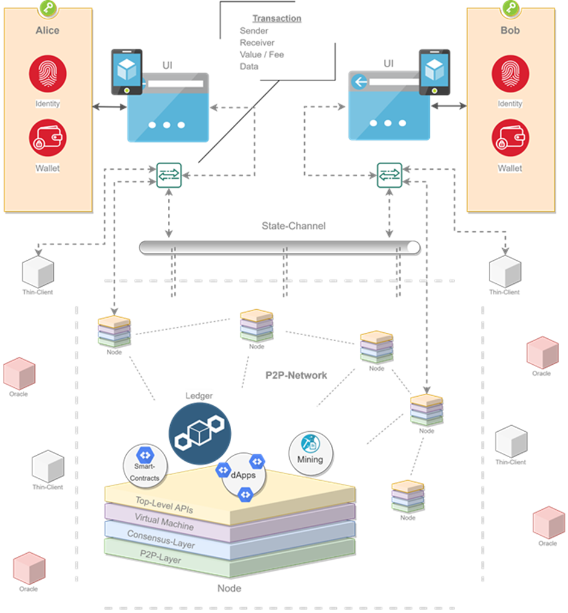
Theoretische Grundlagen Distributed Ledger Technologies
P2P-Netzwerk von Nodes
Zentraler Ledger
Konsensprotokoll
Smart-Contracts & dApps
State-Channel

Slide 8
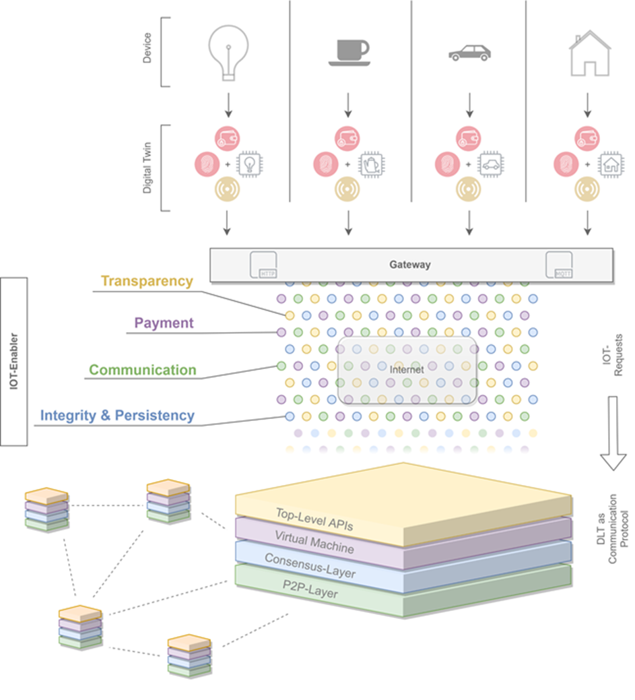
Theoretische Grundlagen Internet of Things
Digital Twin
Identitiy
Wallet
Sensor / Actor
Logic

Slide 9
Methodik & Umsetzung
Anforderungsevaluierung
Auswahl relevanter DLTs
Implementierung

Slide 10
Methodik & Umsetzung Anforderungsevaluierung
Standards & Normen evaluieren
Klassifizierungsmodell ableiten
Anforderungsanalyse durchführen
DLT-Relevanz prüfen
Anforderungen transferieren auf DLT
Ergebnis
Smart-Contracts
Oracle-Services
Zahlungsmittel
Asynchronität
Performanz
Verschlüsselung

Slide 11
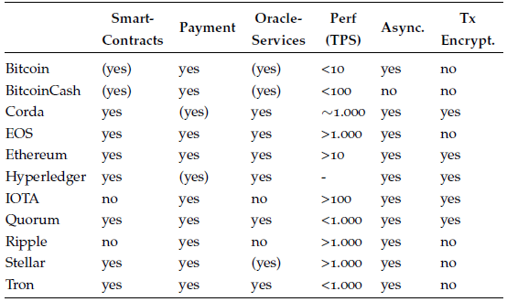
Methodik & Umsetzung Auswahl relevanter DLTs
Business Relevance [2]
Github Activity [3]
Blockchain Activity [4]
IOT Suitability [5]

Slide 12
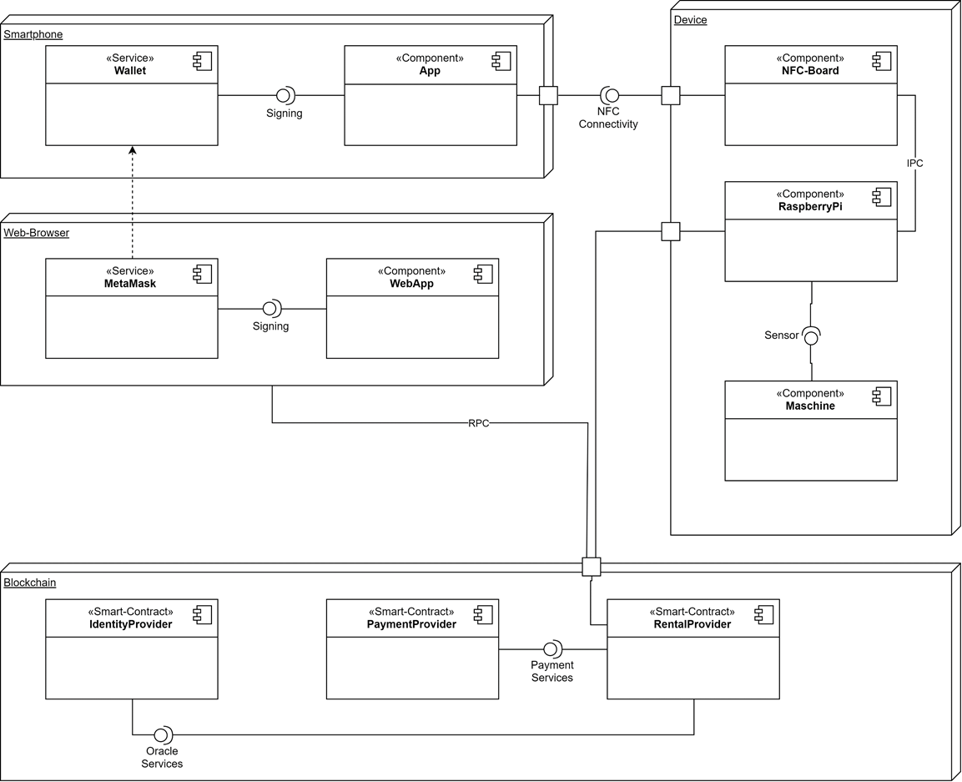
Methodik & Umsetzung Implementierung
Solidity Smart-Contracts
ReactJS Web-App
Android Wallet-App
NodeJS / C-Backend (Kaffeemaschine)

Slide 13
Ergebnisse
Anforderungserfüllung & Validierung der These
Demo

Slide 14







Ergebnisse Anforderungserfüllung & Validierung der These
Performanz
Datenschutz &
Privatsphäre
DLT eignet sich als Technologie für dezentrale und asynchrone IOT-Anwendungsfälle, an denen mehrere, sich gegeneinander nicht vertrauende Parteien teilnehmen und die Basis aller nicht-funktionalen Anforderungen ist für alle DLT-IOT-Anwendungsfälle gleich.
Instantane Transaktionen
1,3 TPS in der Endausbaustufe
Jährlicher Umsatz: 82.000.000 €
Jährliche Transaktionskosten: 78.000 €
POC erfolgreich umgesetzt
schnelles Prototyping
Kommunikationsprotokoll
Anforderungs-
klassifizierung
THESE
Vorteile zu
klassischen Ansätzen
Kosten
Sicherheit
Machbarkeit

Slide 15
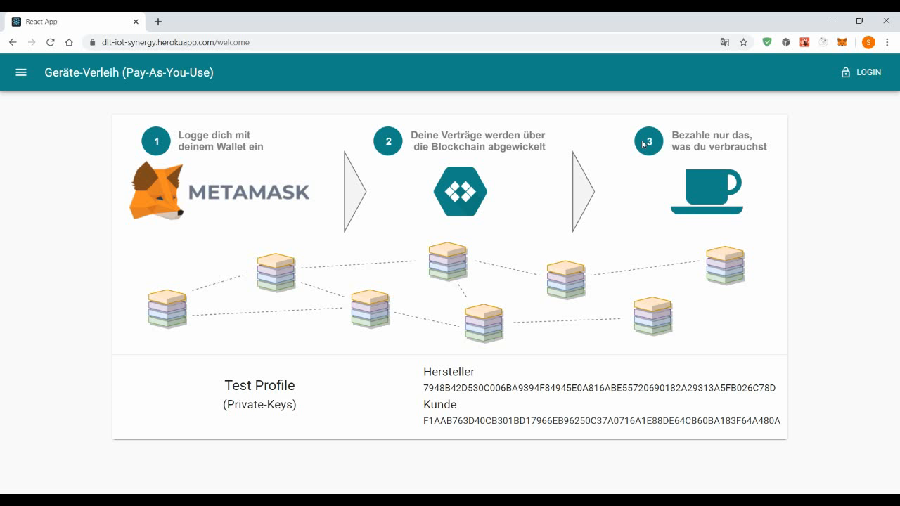
Ergebnisse Demo
Initiale Vertragserstellung
Prepaid-Guthaben aufladen
Bezahlung von Kaffee mittels Smartphone
Bezahlungen verrechnen

Slide 16
Fazit & Ausblick

Slide 17
Fazit & Ausblick Demo
Todo

Slide 18
Diskussion
Fragen?
Anmerkungen?

Slide 19
Quellen
[1]
[2]
[3]
[4]
[5]
[6]
Hintergrundbild: https://www.tradearena.cz/obrazek/5c332920d59b4/blockchain-scm_590x408.jpg

Slide 20
Backup

Slide 21
Backup1

Slide 22
Backup2

